Slide 1


Deutsch: erleben lernen und Lehren Justyna Ciecharowska Goethe-Institut Warschau Warschau 14.03.2018

Slide 2

Erlebnisreise mit deutsch
wie funktioniert das lernen?
Eine schwierige Aufgabe oder eine leichte Übung?
Lernfelder
Checkliste für gute Aufgaben und Übungen
Den Unterricht erleben – der Wettbewerb
Informationen zum Projekt

Slide 3
wie funktioniert das Lernen: Wie lernt man fremdsprachen?
Faktoren, die das Lernen beeinflussen
andere Fremdsprachen
Alter der Lernenden
sprachliche Umgebung
persönliche Gründe
sprachpolitische Konzepte

Slide 4
wie funktioniert das Lernen: Wie das lernen funktioniert…
LERNEN
durch Nachahmung
durch Wahrnehmen und Erkennen
durch Ausprobieren
durch Herstellen
von- und miteinander
beiläufig und unbewusst

Slide 5
wie funktioniert das Lernen: lernen alle Schüler gleich?
Merkmale/Eigenschaften von Lernenden, die das FSLernen beeinflussen
Alter
Einstellungen zu Zielkultur und
-sprache
individueller Lernstil
Motivation
Emotionen (z.B. Ängste, Freude)
Sprachlerneignung

Slide 6
Eine schwierige Aufgabe oder Leichte Übung: Was sind Aufgaben und übungen?
Übung 1
Übung 2
Aufgabe
Übung 3
Aufgabe – alles, was man mit Sprache macht, um sich zu informieren oder sich mit anderen Menschen auszutauschen.
Das sind die kommunikativen Lernziele des FU. Um sie zu lösen brauchen wir Wörter, sprachliche Reglen, Kenntnis von Textsorten und mehr.
Übungen – trenieren gezielt Wortschatz, Aussprache, Strukturen oder einzelne Fertigkeiten und
bereiten so die Lernenden auf die Aufgaben vor. Sie müssen sowohl inhaltlich als auch handlungsorientiert sinvoll zu den Aufgaben hinführen.

Slide 7
Eine schwierige Aufgabe oder eine Leichte Übung: Eine Unterrichtssequenz Planen
Übung 1
Übung 2
Aufgabe
Zielaufgabe
Ablauf des FU vom Ziel her palnen
Progression mitberücksichtigen
binnendifferenzierte Aufgaben einplanen
Übungen auf ihre Qualität einschätzen
auf andere, außersprachliche Kompetenzen, Rücksicht nehmen

Slide 8
Den Unterricht erleben: Einen Unterricht mit dem Projekt planen
Was müssen die Lernenden üben, um die Aufgabe: „Schreib eine Postkarte aus dem Urlaub” zu bewältigen?
Übung 1
Wortschatz zum Thema Urlaub einführen
Übung 2
Wortschatz zum Thema Urlaub festigen
Übung 3 (eventuell)
Vergangenheitsformen üben
Übung 4
Textmuster kennenlernen
Aufgabe
eine Postkarte schreiben

Slide 9
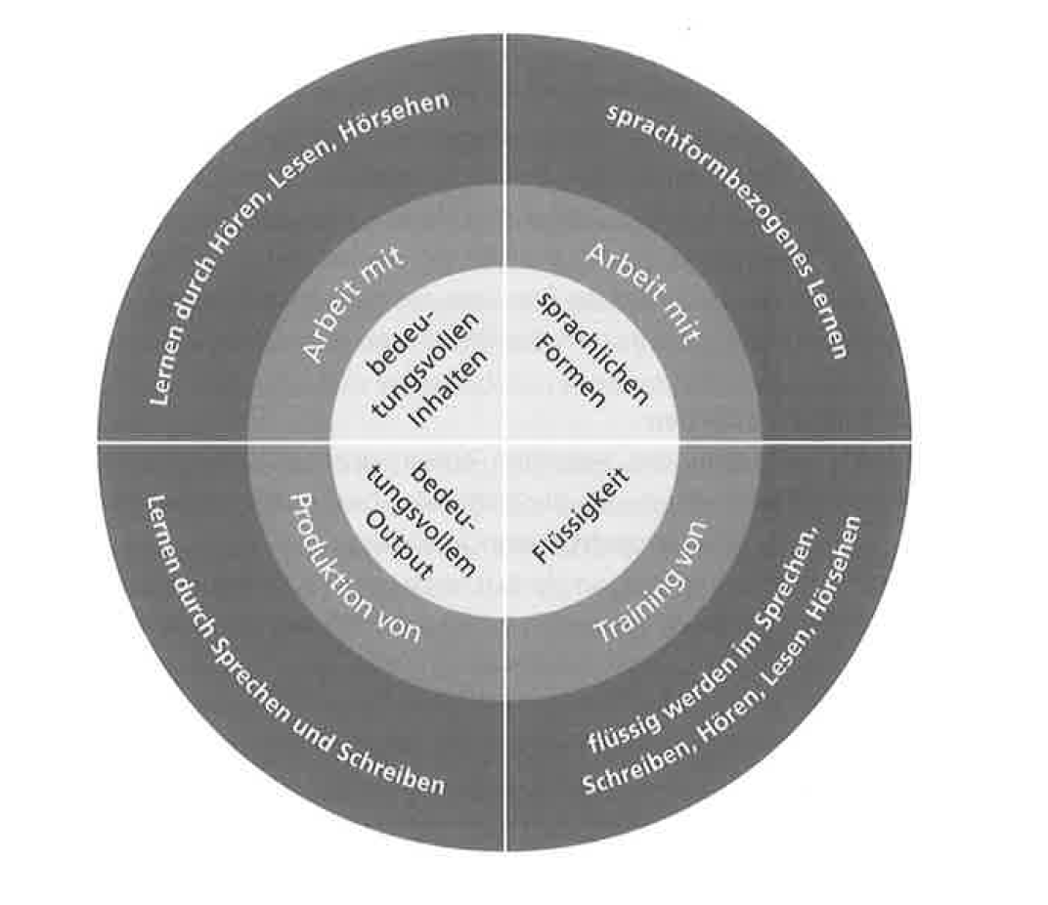
Das Lernfelder-Modell
Das Modell bedeutet nicht:
dass es eine festgelegte Abfolge von Lernfeldern und Lernaktivitäten gibt
dass in jeder Stunde alle Lernfelder gleich oft angesprochen werden müssen
dass alle Übungen und Aufgaben immer eindeutig einem Lernfeld zugeordnet werden müssen
Notes:
Time-on-Task-Prinzip

Slide 10
DiY im Lernfelder-Modell
bedeutungsvolle Inhalte
die DIY-Anweisung in einzelne Bilder schneiden, die Schüler sollen die Reihenfolge selbst bestimmen und das Thema raten
sprachliche Formen
Wortschatz in Form eines Assoziogramms sammeln; Memory mit Wörtern vorbereiten, Lückentext mit Passivformen (wenn nötig) ergänzen
Flüssigkeit
das Projekt präsentieren, Fragen stellen, Fragen beantworten, Arbeiten bewerten und seine Wahl begründen
bedeutungsvoller Output
eigene DIY-Anweisungen in Gruppen vorbereiten, Sachen beschreiben, die man im Alltag brauchen könnte, eine Ausstellung vorbereiten

Slide 11
Checkliste für Gute aufgaben und Übungen
gute Aufgaben
haben einen Sitz im Leben
gute Übungen
bereiten auf die Aufgaben vor
sind kommunikativ relevant
sprechen die Lernenden an
bereiten auf authentische Sprachhandlungen vor
berücksichtigen die Interessen und Bedürfnisse der Lernenden
sind transparent hinsichtlich der Lernziele
sprechen die Lernenden an
trainieren die Verwendung der authentischen Sprache
trainieren Flüssigkeit
sind erfolgsorientiert gestaltet
enthalten spielerische Elemente

Slide 12
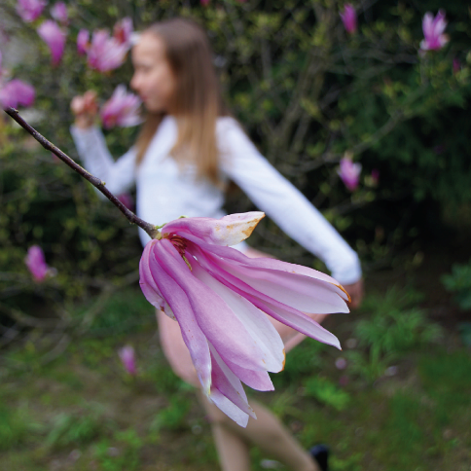
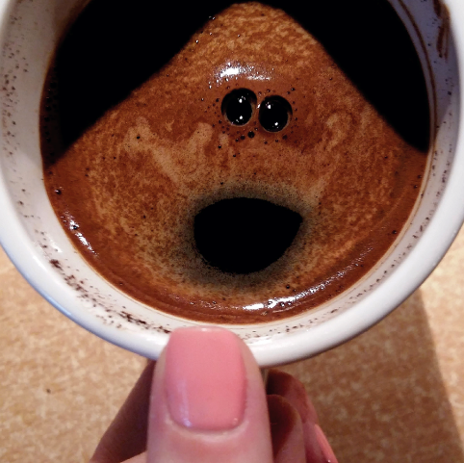
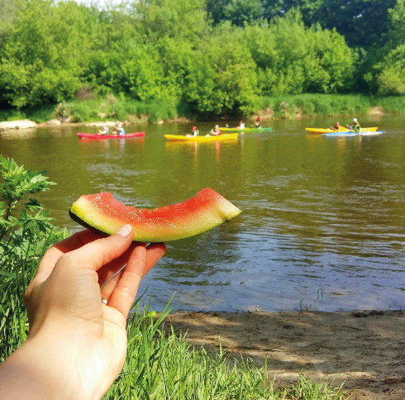
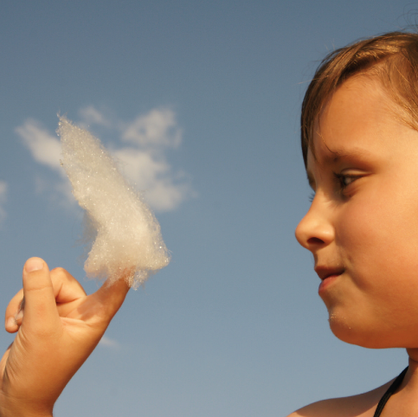
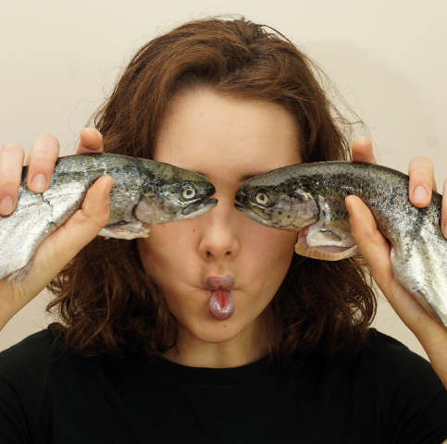
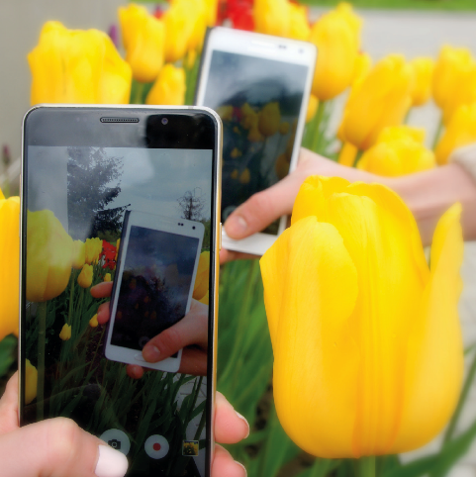

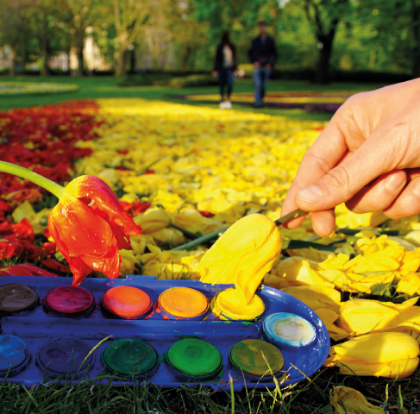
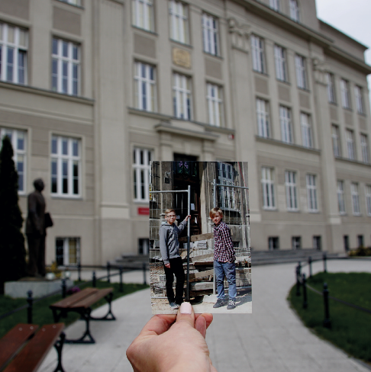
Den eigenen Unterricht erleben – Der Wettbewerb
Übung 1
Übung 2
Übung 3
Aufgabe
Ihre eigenen Vorschläge

Slide 13
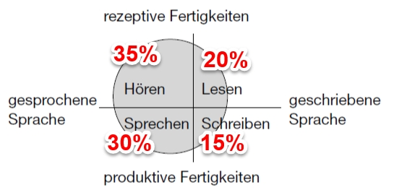
Spiel-Time!
Die vier Fertigkeiten im Deutschunterricht spielerich erleben
Notes:
Hören – Fliegenklatschen mit Memory, Kofferpacken mit Memory und Arbeitsblättern
Sprechen – Ja / Nein ist verboten mit Domino-Bildern (Fragen formulieren, Antworten geben), Wie? Woher? Was? – mit Plakat
Lesen – Kaffeklatsch mit Quiz (Sätze vorlesen, den Lückentext ergänzen)
Schreiben – Steckbrieferstellen mit Puzzle

Slide 14
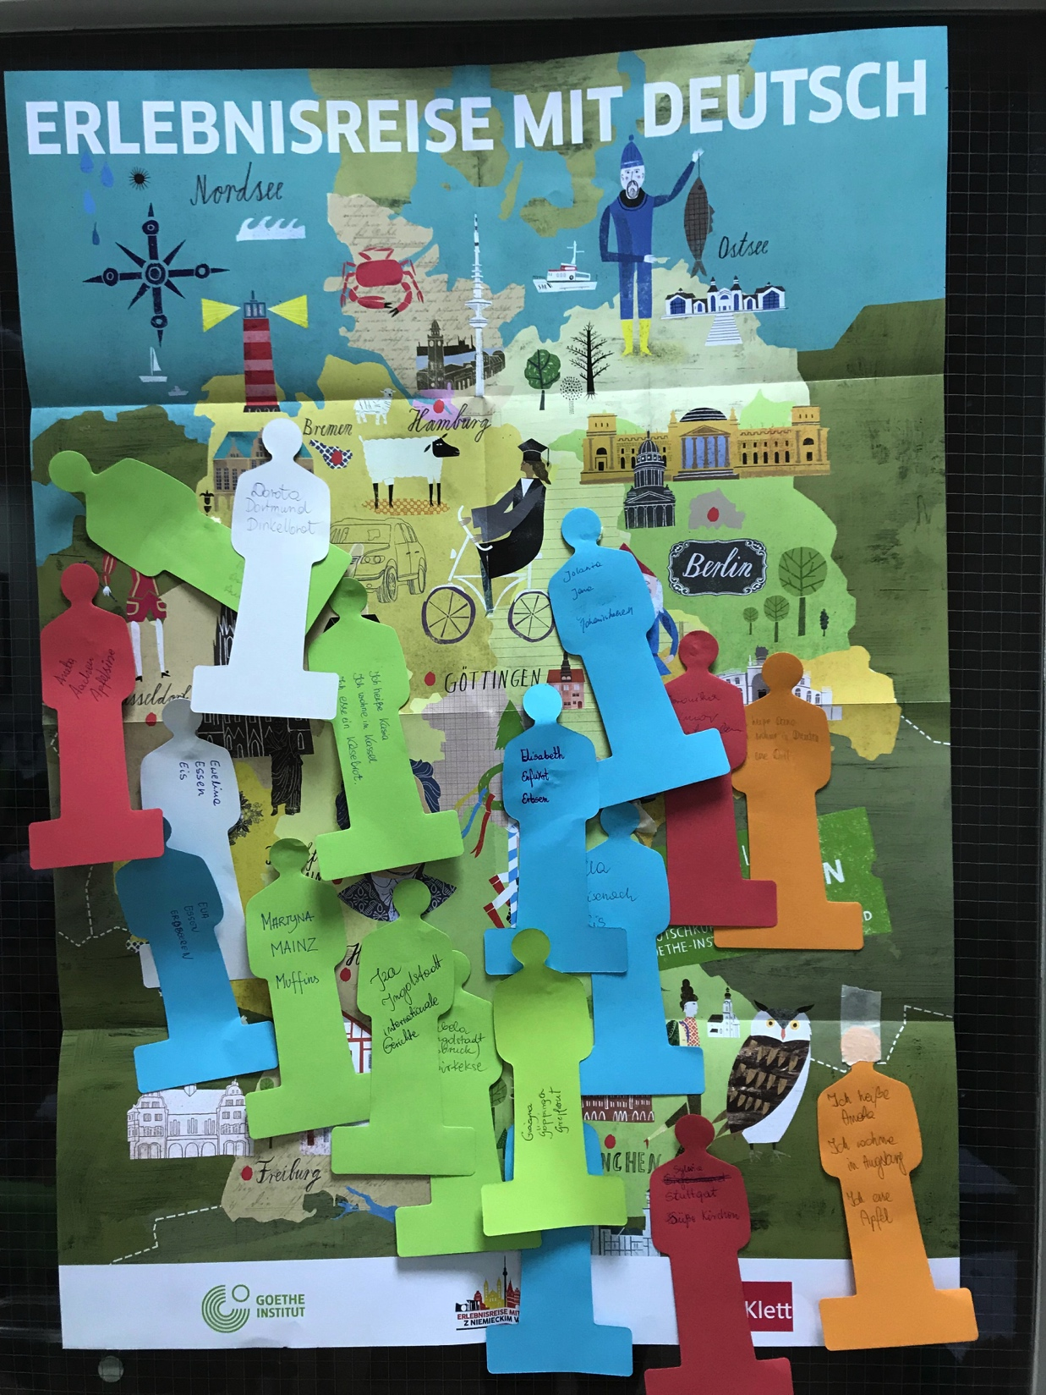

Slide 15
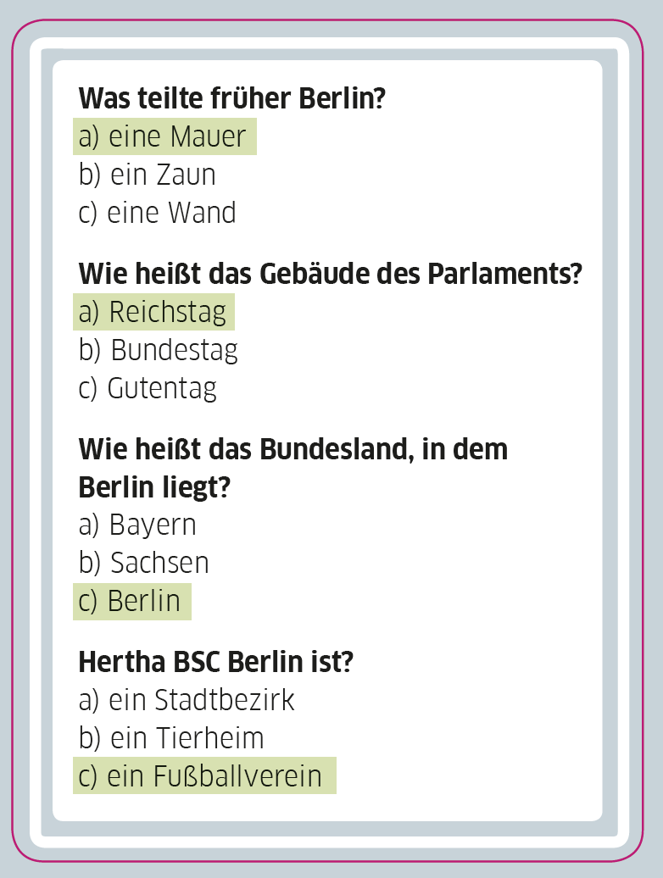
Kaffeeklatsch mit Quizfragen

Slide 16
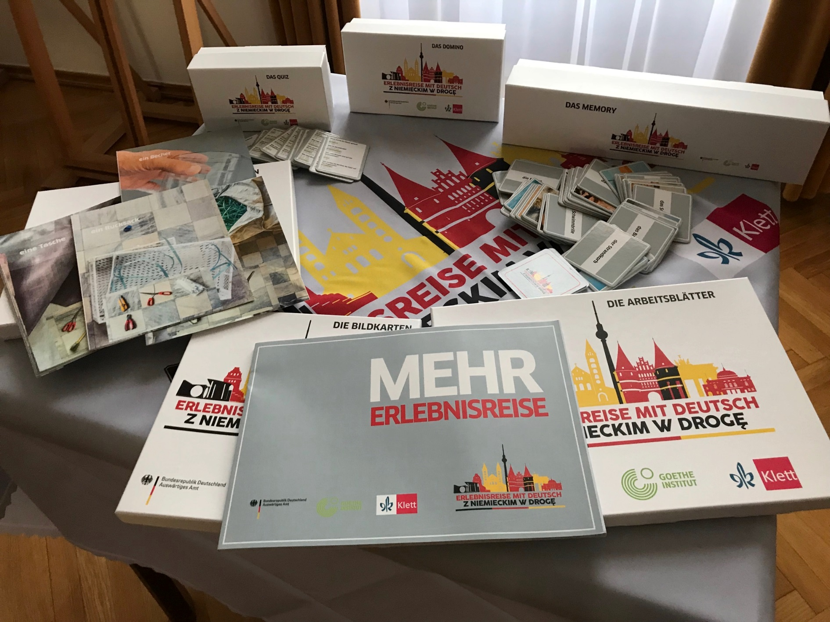
Erlebnisreise mit Deutsch das Projekt

Slide 17
Erlebnisreise mit deutsch IDEE
Ein interessanter, kreativer und spannender Deutschunterricht
Ein Schulfest, Tag der Sprachen, Tag der offenen Tür
Was brauchen die Lehrer?

Slide 18
Erlebnisreise mit deutsch Projekt in zahlen
1. 586 Schulen im Projekt
2. 5167 Schüler im Projekt
3. 34 WORKSHOPS für über 300 Lehrer in ganz Polen
4. 2 Wettbewerbe mit fast 700 Monstern auf Reisen und 15 neuen Ideen für den Unterricht
5. 5126 Kilometer mit dem Auto und 1371 mit dem Zug
6. Unglaublich viel Spaß…

Slide 19
Erlebnisreise mit deutsch Ziele
Werbung für Deutsch
Motivation
Ideen für einen interessanten Unterricht
Möglichkeit der Anpassung (alter, lerntyp) und DifferenzierunG
Positives Bild der deutschen sprache
werkzeuge für den Lehrer

Slide 20
Erlebnisreise mit deutsch TERMINE
1. Dritte Auflage des Projekts
Start: 19.03.
AnmeldeFrist: 15.05. einSendeFrist: 31.05.
2. WORKSHOPS Für Lehrer aus dem Projekt
Für April und Mai 2018 geplant
3.Weitere Wettbewerbe für Schüler aus dem Projekt
April – Mai 2018
4. Weitere Webinare
11.04. Thema: ?????
auch für Lyzeen und Techniken

Slide 21
vielen dank! Viel spaß! viele Erlebnisse!

